Slide 1
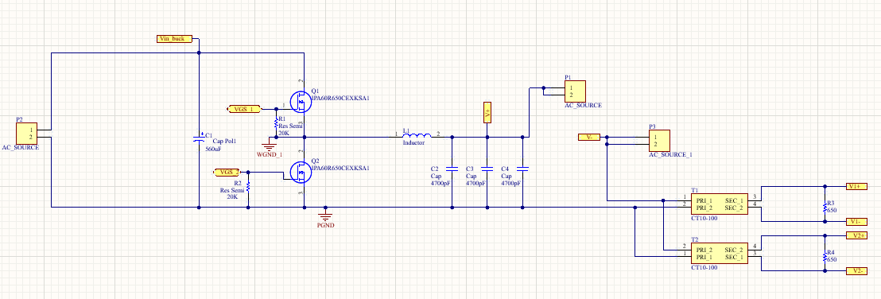


Slide 3
進度報告
Department of Electrical Engineering, National Yunlin University of Science and Technology
E-mail: M11312107@yuntech.edu.tw
Professor : 洪崇文 博士
Student : 李崎維
Date : 05/06/2025
Notes:
3

Slide 4
當前進度
回授測試及傳出資料驗證
寫並聯功率計算

Slide 5
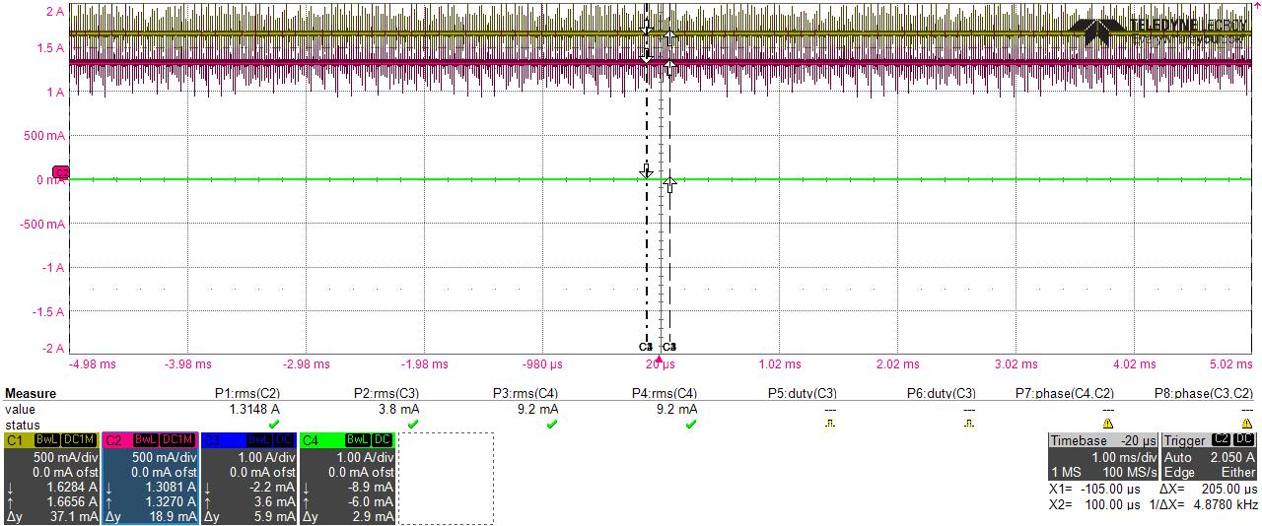
遭遇問題
Offset不會到1.65V

Slide 6
電路圖
跟學長討論後沒有更改電流回授
電壓回授改成只量其中一個震盪子

Slide 7
ADC異常(已解決)
ADC讀值與示波器讀值不同(確認有一個ADC異常)
示波器轉換後最大讀值 | 2134
示波器轉換後最小讀值 | 775
示波器轉換後最大讀值 | 1900
示波器轉換後最小讀值 | 868

Slide 8
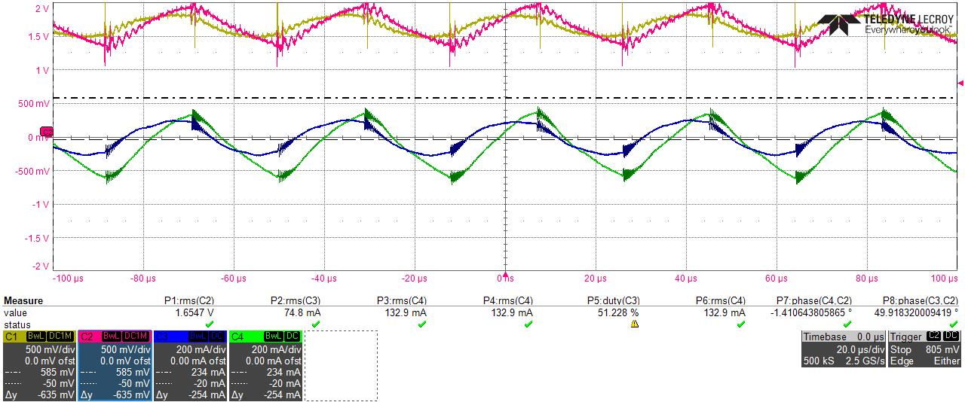
回傳資料(修改完成後)
  實際波形
C1:回授電流
C2:回授電流
C3:實際電流
C4:實際電流

Slide 9
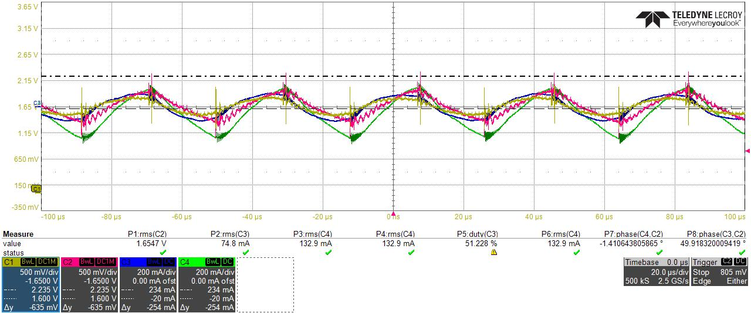
回傳資料(修改完成後)
  確認沒有相位差
C1:回授電流
C2:回授電流
C3:實際電流
C4:實際電流

Slide 10
回傳資料(修改完成後)
回傳波形

Slide 11
並聯的追頻程式
  挑兩個諧振點相近的震盪子,只挑一顆震盪子掃頻
  追頻:只要其中一個震盪子功率低於20W就追頻

Slide 12
預計進度
寫並聯追頻及測試

